Slide 1


Slide 2
Progetto di formazione
‘‘EDUCAZIONE ALLA LEGALITA’, SICUREZZA E GIUSTIZIA SOCIALE’’

Slide 3
Caponigro Antonella
Cuzzolino Francesca
De Rosa Francesco Pio
Dente Giuseppe
Ferraioli Ciro Francesco
Gesummaria Aurora
Imbrenda Rocco
Iuzzolino Angela
Menza Vincenzo
Napolitano Pasquale
Orga Paola
Partenzi Antonio Niccolò
Perna Annalara
Perna Mariagrazia Pia
Perna Pierfrancesco
Piegari Mariacarmen
Robertazzi Amanda Pia Caterina
Tortoriello Venere
Troiano Donato

Slide 4
ISTITUTO COMPRENSIVO
SAN GREGORIO MAGNO
ANNO SCOLASTICO 2016/2017
CLASSE 3A
a cura dell'insegnante Pasqualina Caponigri

Slide 5
…un percorso di crescita civile…

Slide 6
Il progetto si è svolto presso l’aula magna del nostro istituto comprensivo in tre incontri durante i quali i relatori hanno affrontato le problematiche connesse all’illegalità diffusa nei nostri territori. Il primo incontro si è svolto il 19 ottobre 2016 e, tra gli ospiti, era presente Don Aniello Manganiello, fondatore di “Ultimi” associazione per la legalità. Lo slogan “Nessuno stia zitto: la denuncia come strumento di giustizia” ha aperto il tema con una lunga riflessione. Infatti la denuncia, oggi, deve prendere il posto dell’omertà.

Slide 7
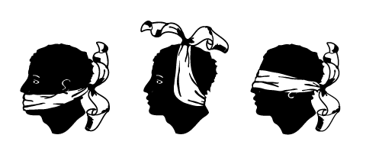

Slide 8
L’omertà è l’atteggiamento di ostinato silenzio di chi non denuncia reati più o meno gravi di cui direttamente o indirettamente è a conoscenza. Di solito, l’omertoso, cioè chi pratica l’omertà, cela l’identità di chi ha commesso l’infrazione o tace, circostanze utili a chiarire i fatti ed assicurare la giustizia.

Slide 9
Abbiamo capito che la legge rende liberi. Come il nostro corpo non può reggersi senza la mente, così lo Stato senza la legge non può valersi delle sue parti, che sono come i suoi nervi, il suo sangue, le sue membra. Ad applicare le leggi sono chiamati i magistrati, a interpretarle i giudici ma tutti per concludere, siamo al servizio delle leggi per poter essere liberi. Lo stesso Cicerone scriveva:” Tutti siamo schiavi, o servi, delle leggi affinchè possiamo essere liberi”.

Slide 10
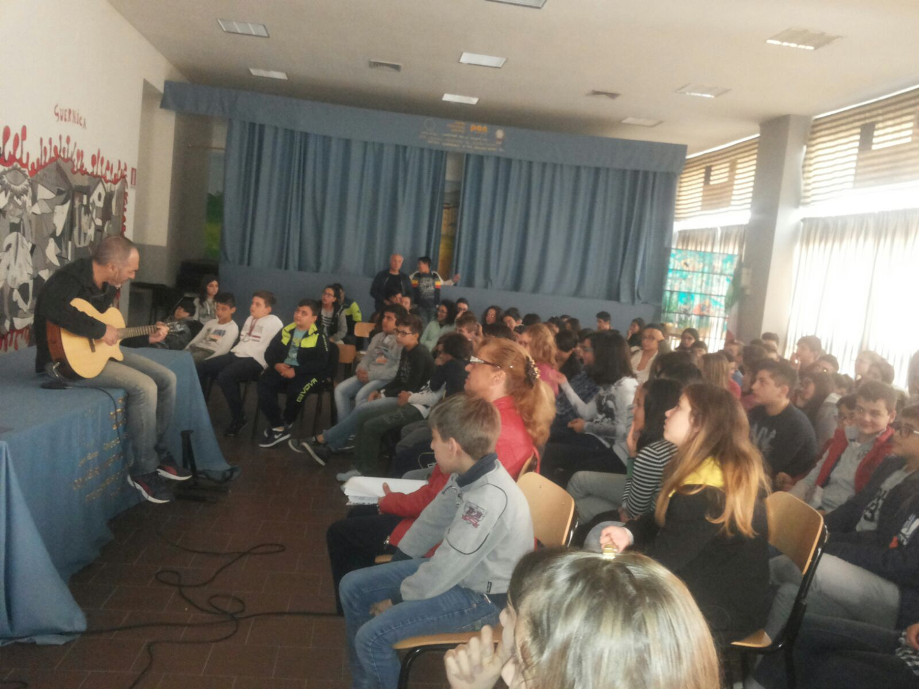

Slide 11
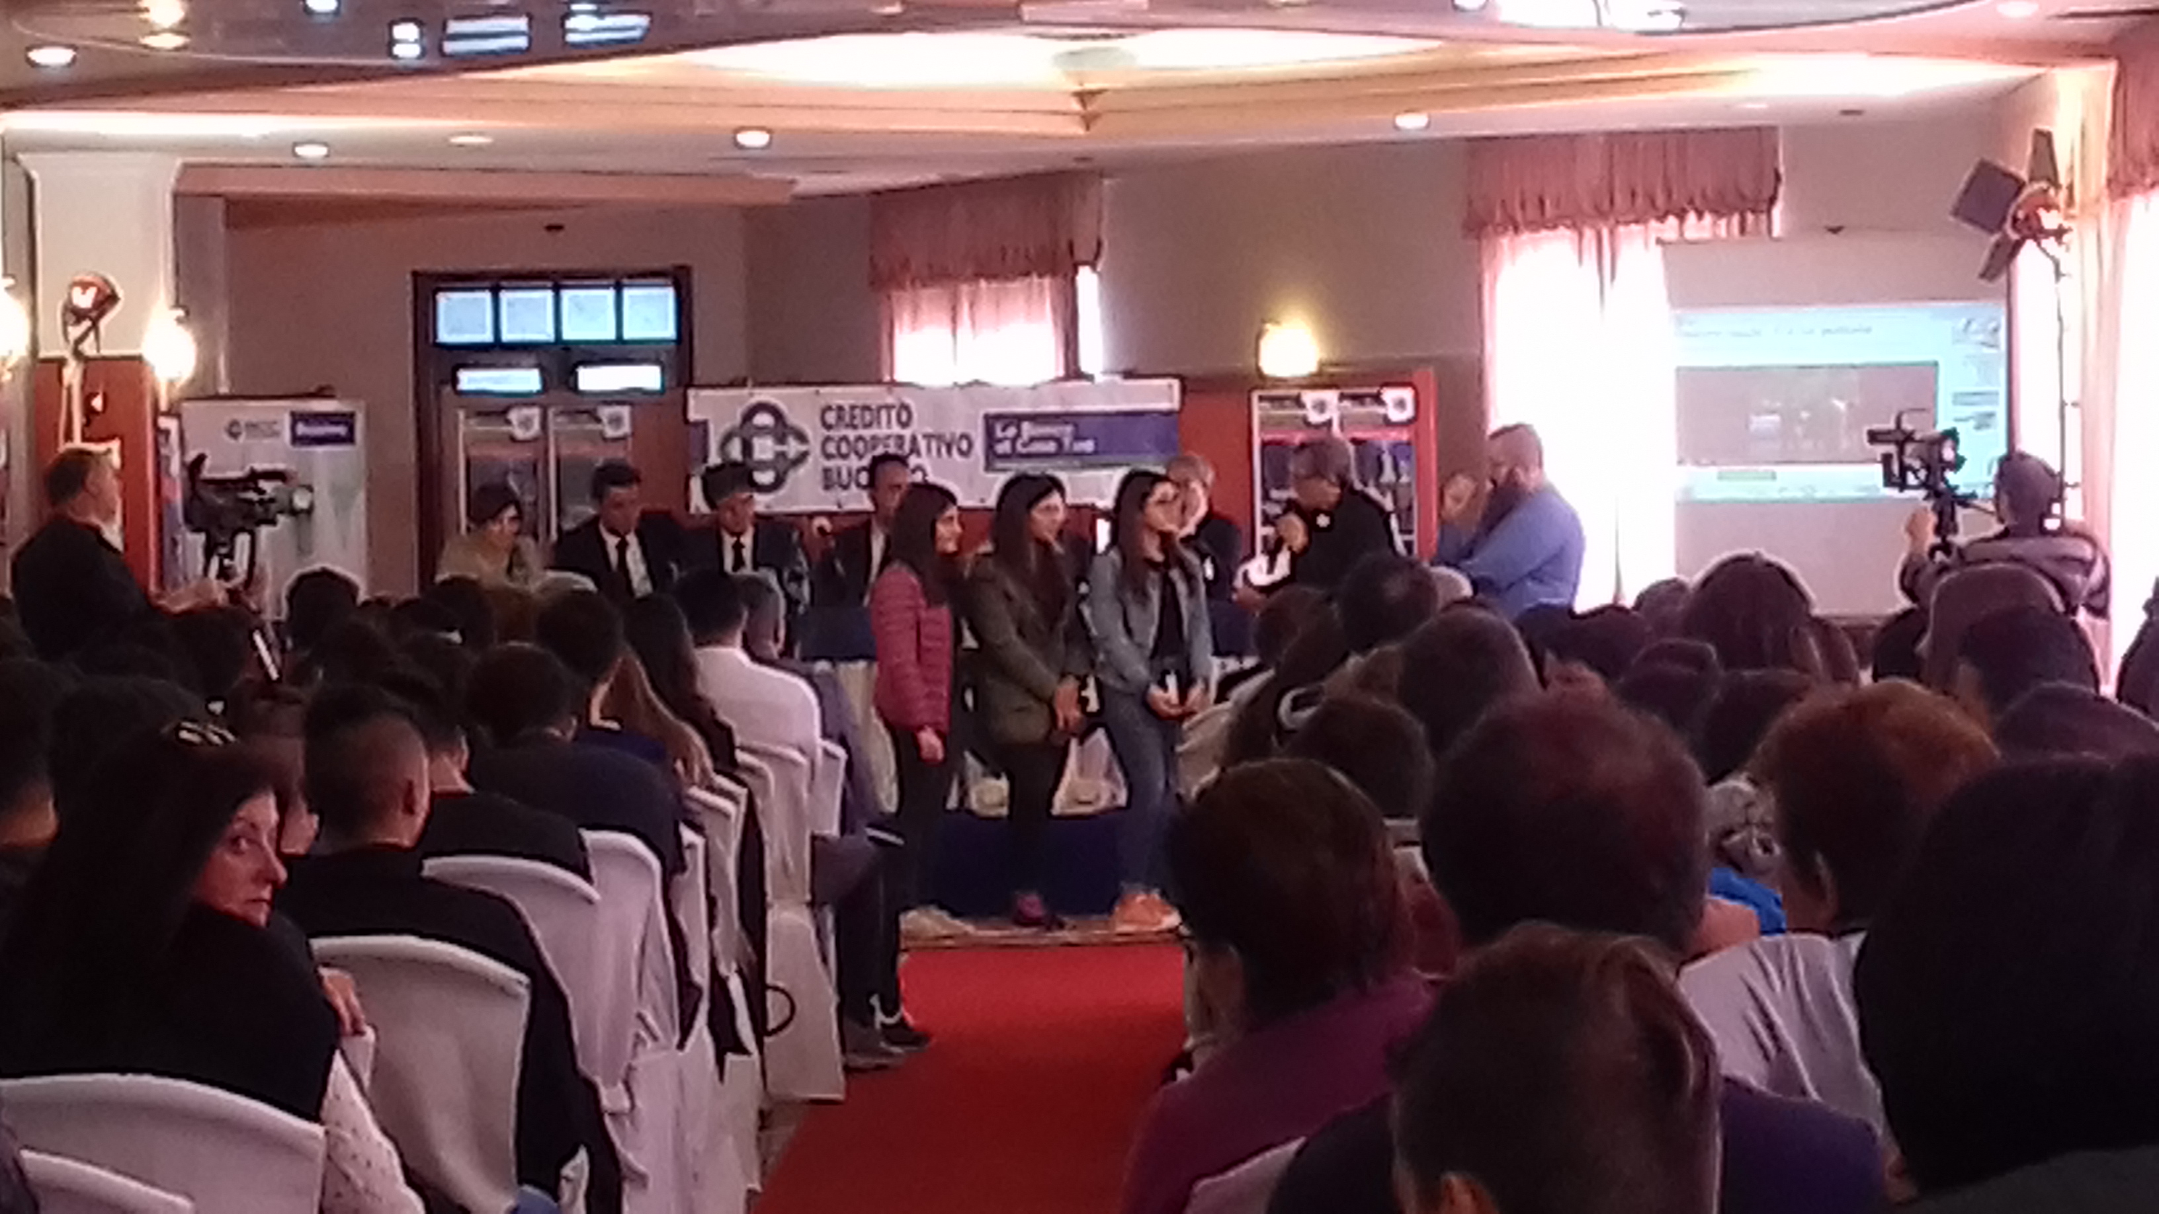

Slide 12
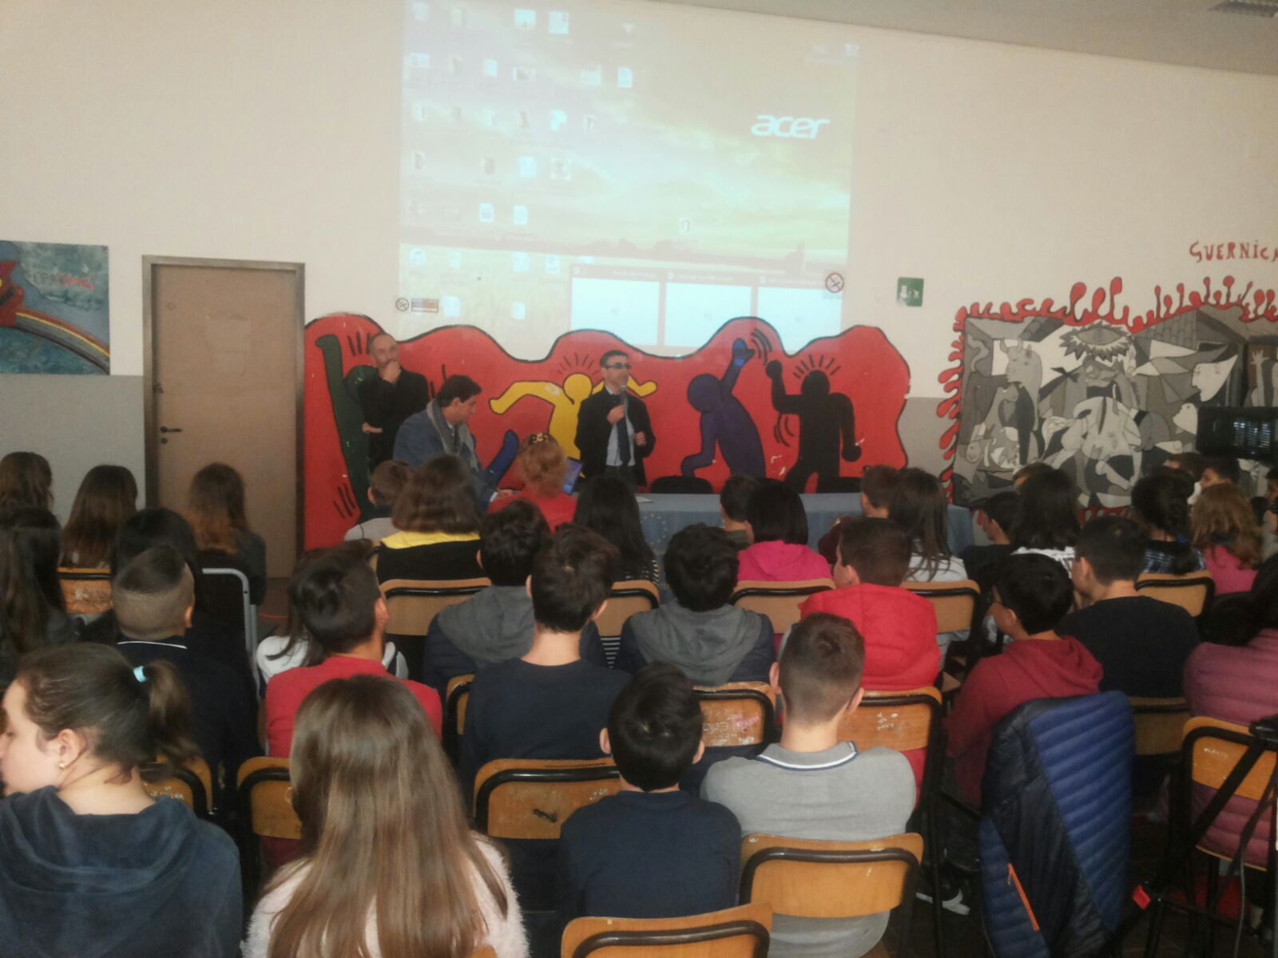

Slide 13
Don Aniello Manganiello fondatore di ‘’ULTIMI’’ associazione per la legalità, voce coraggiosa contro la camorra e la criminalità organizzata, oggi ha parlato con noi alunni della scuola secondaria di primo grado con franchezza e determinazione dei tanti temi ed aspetti del mondo della legalità.
La camorra nella nostra Regione è una criminalità organizzata che controlla il territorio in cui opera, ma è sempre più legata a una serie di traffici su scala internazionale e intercontinentale, nei quali la singola organizzazione territoriale appare spesso come il segmento di un’attività che si avvale di una complessa catena di relazioni e di complicità.
Esse controllano le maggiori attività illegali nazionali e internazionali, come ad esempio il traffico di droga, nonché attività svolte illecitamente, come ad esempio gli appalti di opere pubbliche e lo smaltimento di sostanze tossiche. Tutte attività dalle quali le organizzazione criminali ricavano ingenti proventi, grossi guadagni.

Slide 14
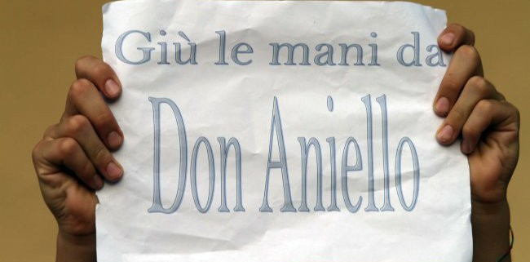

Slide 15
Don Aniello ci ha parlato anche del raket..
Il raket è un’ organizzazione illegale che, con la violenza e le minacce, impone il proprio esclusivo controllo su un’attività proibita dalla legge o ai margini della legalità, come ad esempio lo spaccio di droga, il traffico di armi, le estorsioni a imprenditori e commercianti, il traffico clandestino di immigrati, l’accaparramento degli appalti pubblici ecc.

Slide 16
Tra le attività illecite della criminalità organizzata c’è l’usura, purtroppo sempre più diffusa in periodi di crisi economica.
L’usura è il prestito di denaro ad altissimo tasso d’interesse. Ad esempio, mentre normalmente la banca concede dei prestiti a un tasso annuo di interesse che oggi puo’ oscillare tra il 4 e l‘8%, gli usurai possono prestare del denaro a un interesse che puo’ arrivare fino al 100% al mese.
Quindi se un malcapitato riceve da un usuraio mille euro, dopo qualche mese puo’ trovarsi costretto a rimborsare il doppio.
Agli usurai si rivolgono le persone in difficoltà, come imprenditori con dei debiti da saldare, commercianti o anche comuni cittadini che si sono trovati disoccupati, nella necessità di pagare le rate del mutuo della casa o dell’auto.
In tempo di crisi economica, proprio perché aumenta il numero di persone in difficoltà, gli usurai fanno affari d’oro.

Slide 17
Si dirà: Ma non ci sono le banche? Si, è vero.
Bisogna sapere, tuttavia, che queste concedono prestiti soltanto sulla base di solide garanzie, cioè dopo aver verificato che il cliente che ha chiesto un prestito possiede dei beni sui quali eventualmente rivalersi in caso di mancato restituzione del denaro prestato. Quindi puo’ capitare che una persona, quando non puo’ ricevere dalla banca un prestito si rivolga per l’appunto all’ usuraio per avere il denaro di cui ha bisogno, senza rendersi conto che, così facendo, puo’ cacciarsi in una spirale infernale. Infatti, se gli usurai non si vedono restituire i soldi, le loro richieste passano alle vie di fatto proprio perché, appartenendo alla malavita organizzata, possono minacciare ed esercitare poi vere e proprie forme di violenza.
Oggi però ci sono delle leggi rigorose che consentono di far arrestare gli usurai.

Slide 18
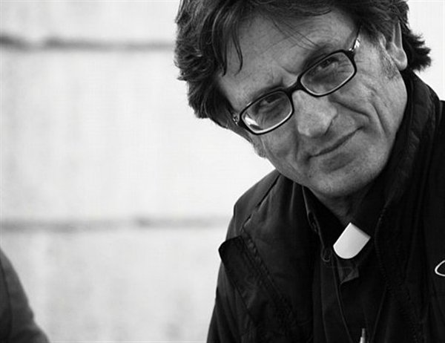

Slide 19


Slide 20
Nell’ultimo incontro abbiamo affrontato i rischi legati al gioco d’azzardo online
Negli anni 90, nacquero i primi siti web per il gioco d’azzardo online, riducendo la distanza con i giocatori.
Alle iniziali forme di intrattenimento, per buona parte praticabili con soldi virtuali, come la Roulette, il Baccarat, il Poker online vennero aggiunti altri servizi di gioco piuttosto attraenti come i Videopoker, i Giochi di Abilità, i Giochi Arcade, le Slot machine online, distaccandosi dalla tradizionale fisionomia della tipica ‘‘Slot da bar’’.
L’azzardo, grazie ad internet, è alla portata di chiunque senza alcun limite di spazio o di tempo ed è quindi un pericolo..

Slide 21


Slide 22
…..LE NOSTRE RIFLESSIONI…..

Slide 23
‘‘L’UNICA MOSSA VINCENTE..
E’ NON GIOCARE D’ AZZARDO’’

Slide 24
‘‘….Rispetta le leggi e vivrai meglio...
E se tutti le rispetteremo ci sarà un
mondo migliore….’’

Slide 25
‘‘Il problema non è fare la cosa giusta ma…
è sapere quale sia la cosa giusta…’’.

Slide 26
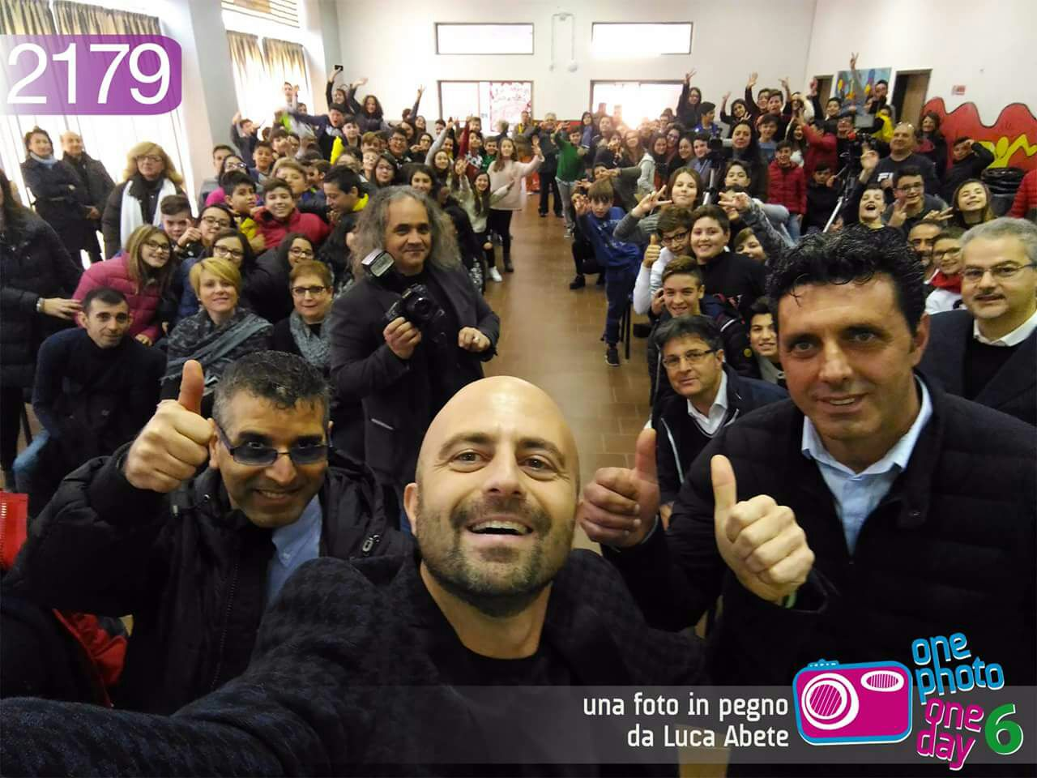

Difendiamo la legalità
nella vita di tutti i giorni…
per un mondo migliore…

